Slide 1
Saison 2021

Slide 2
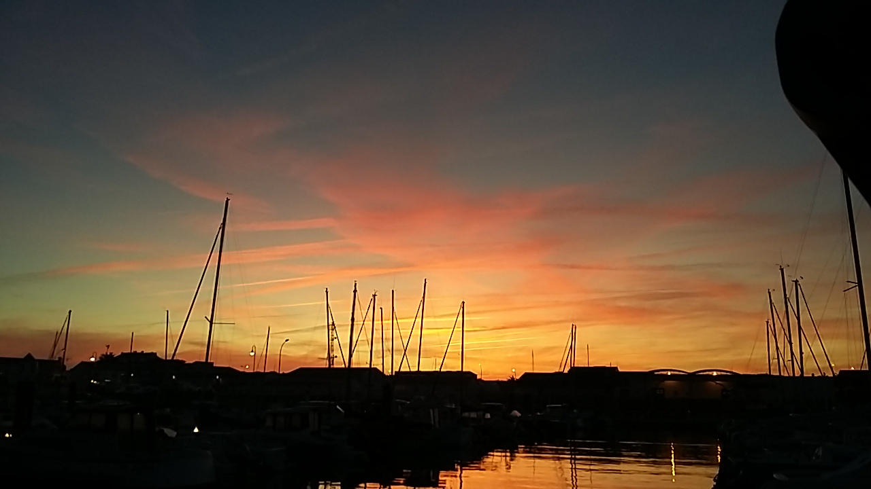
ASGEN Section Voile Croisière
AG ASGEN Omnisport
Du 27 avril 2022
Section voile croisière
BILAN des activités 2021

Slide 3
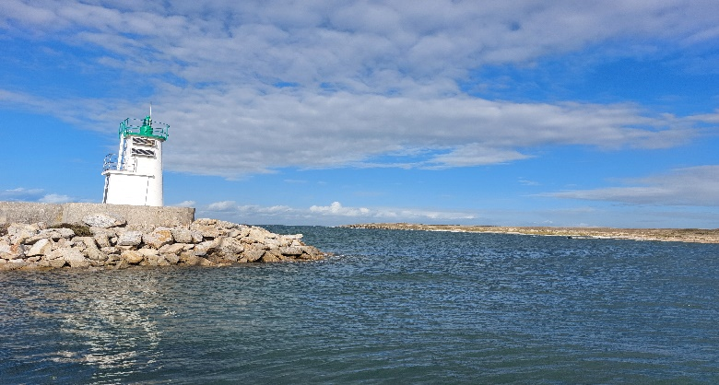
Le port de Pornic ne nous propose pas de place, nous avons trouvé un accord avec le port du Crouesty.
Le début de saison démarre sous les restrictions du COVID 19 avec des consignes spécifiques.
Après une sortie fin mars, nous sommes sous couvre feu 1 mois et les sorties reprennent le 1 mai,
Nous participons à la Breizh Armada du 15 au 23 mai, un rassemblement avec les voiliers des CMCAS de Bretagne.
Puis TU2 a navigué de Pornic jusqu’à Ile d’Ouessant et Camaret jusque fin juin,

Slide 4
TU2 sera au port de Locmiquelic en juillet et aout. Nous naviguerons de belle-Ile à la pointe de Penmarc’h.
Début septembre nous revenons à Pornichet pour participer à Voile Handy Cap.
Nous naviguons jusqu’au 7 novembre.
Le désarmement est réalisé le 18 novembre.

Slide 5
Trait d’union 2 ; du 1 mai au 7 novembre 2021
A parcouru 2900 Nm (environ 5000 km)
Fait escale dans 21 ports, des sables d’Olonne à Ouessant
Mouillé dans 6 sites, Ile Yeu, , Hoëdic, Houat, Belle-Île ,Les Glénan, Ouessant
En 158 jours de navigation une belle saison malgré les conditions.
Aucun cas de transmission du virus lors de nos sorties.

Slide 6
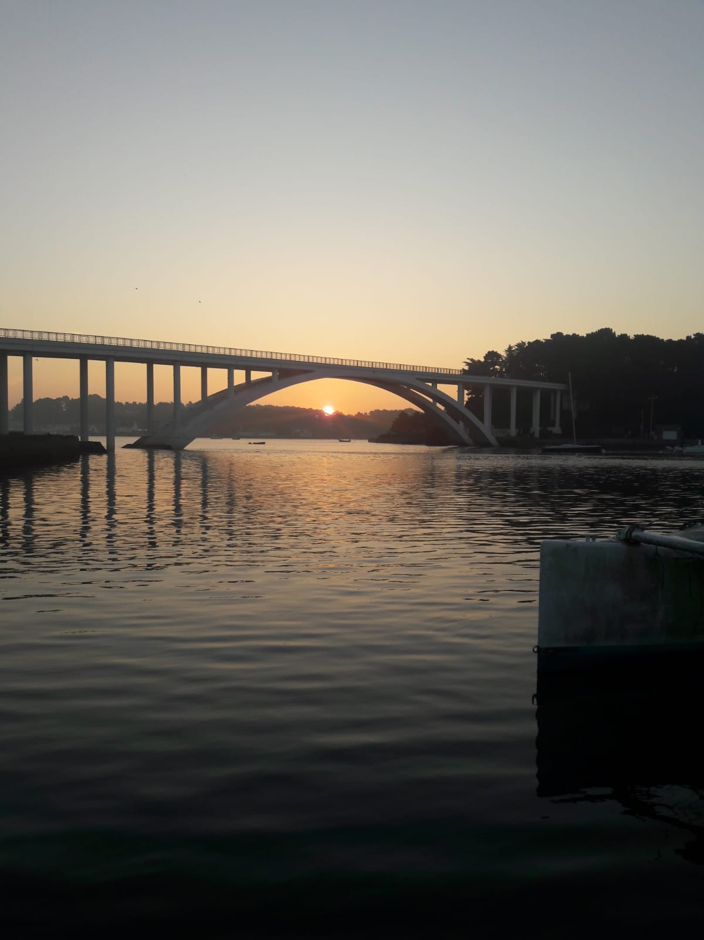
Les chiffres 2021
EFFECTIFS : | Années 2021 | Années 2020 | Années 2019
NOMBRE D'ADHERENTS | 88SVC/126 ASGEN | 80 SVC/101 ASGEN | 80 SVC/109 ASGEN
LICENCIES | 17 | 17 | 17
NOMBRE D'OUVRANTS et AYANTS DROITS | 88 SVC | 80 SVC | 80 SVC
NOMBRE DE PERSONNES EXT. | 38 SVC | 21 SVC | 29 SVC
NOMBRES DE PERSONNES EN journée DECOUVERTE | 4 | 14 | 68

Slide 7
Bilan financier
La section assure les budgets de fonctionnement, d’entretien et réparation sans participation de la CMCAS avec les cotisations et les participations lors des navigations. Les comptes sont contrôlés par l’ASGEN Omnisport.
Une participation COVID-19 a été demandée aux chefs de bord.
Pour les équipages, les participations pour les sorties ont été augmentées de 1€ par jour.
Grace à ces participations financières et à une deuxième partie de saison bien remplie, le bilan financier est positif de 1320€.
L’ASGEN Omnisport participe aux financement des formations avec
un engagement d’encadrement des Chefs de Bord.

Slide 8
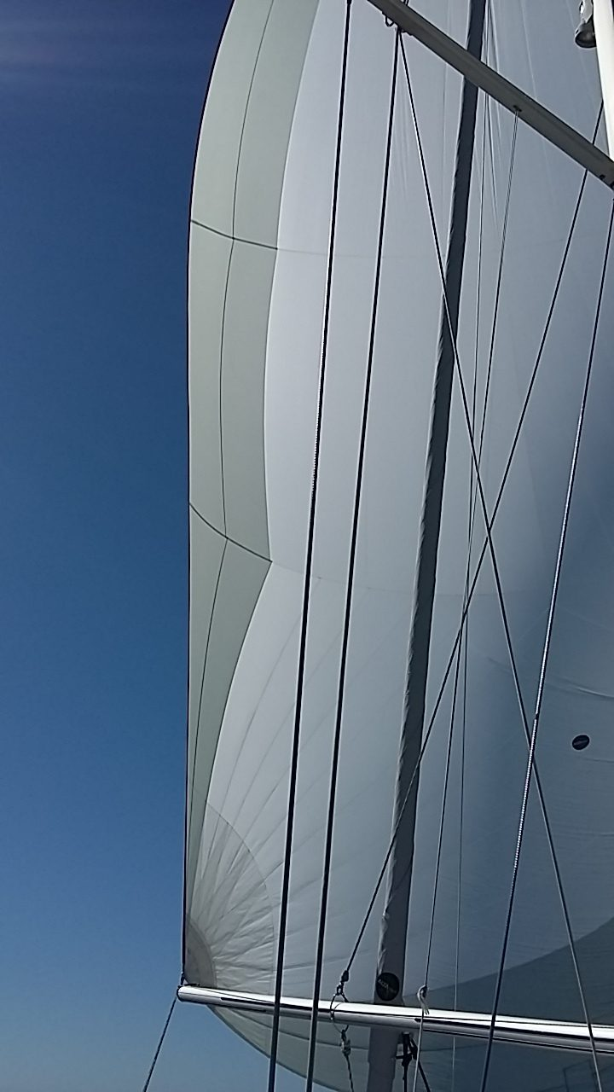
ACTIVITES DE LA SECTION
Offrir aux ayants-droits de la CMCAS de Loire-Atlantique-Vendée la possibilité de découvrir les différents aspects de la pratique de la croisière à la voile :
- sorties découverte à la journée
- croisières côtières
- croisières de perfectionnement
- croisières hauturières
- sortie à la demande des SLVie
ou des Commissions.

Slide 9
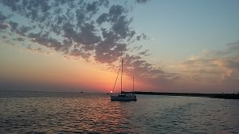
Merci à l’ASGEN Omnisport, aux chefs de bord, aux adjoints et aux équipiers d’avoir fait vivre la section.
Bon Vent pour 2022

